Slide 1
Интегративный подход к организации предметно-развивающей среды ДОУ.
Старший воспитатель
МБДОУ № 3 Закирова Н. А.

Slide 2
Игровые формы организации НОД :
Комплексные и интегрированные НОД
Тематическая НОД
Игры-путешествия
Игры-приключения
КВН, игры-конкурсы
Занятие-сказка
Игры-драматизации
Игры-эксперименты
Досуги, праздники, развлечения
Сюжетно-ролевые, дидактические игры
Проектная деятельность

Slide 3
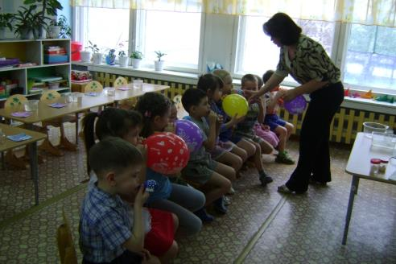
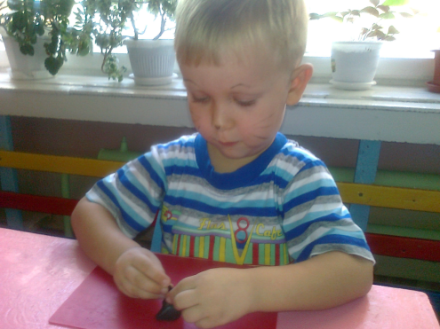
Игры-эксперименты
Интегрированные НОД

Slide 4
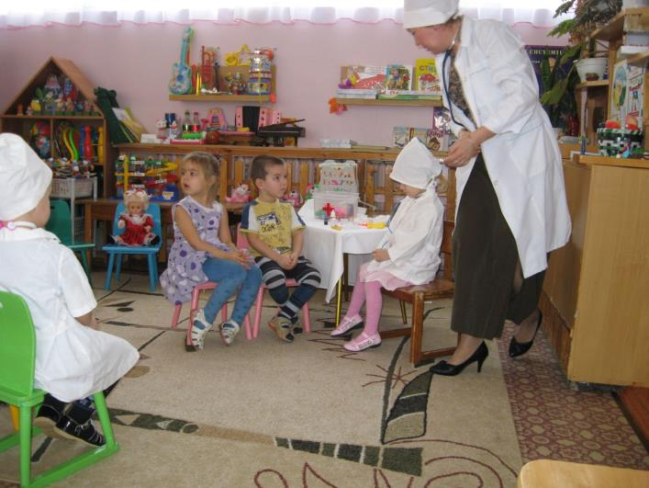
Сюжетно-ролевые игры

Slide 5
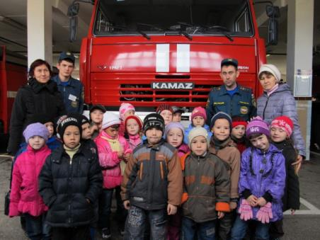
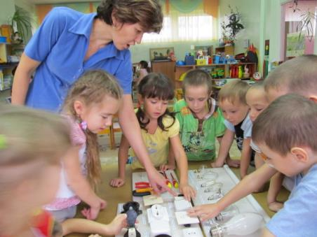
Проектная деятельность

Slide 6
Центры развития активности детей в группах.
Образовательная область | Центры активности | Интеграция ОО
Познание | - Центр сенсорного развития - Познавательный центр, центр экспериментирования - Центр конструктивной деятельности - Центр национальной культуры | Чтение художественной литературы Коммуникация Социализация Безопасность Музыка
Чтение художественной литературы | - Книжный центр (библиотека) | Познание Социализация Музыка Здоровье

Slide 7
Центры развития активности детей в группах.
Коммуникация | - Центр речевого развития | Социализация Безопасность Чтение художественной литературы Познание Труд Физическая культура
Труд | - экологический центр | Познание Социализация Безопасность Коммуникация

Slide 8
Центры развития активности детей в группах.
Физическая культура | - физкультурный центр | Коммуникация Познание Музыка Здоровье Социализация Безопасность
Безопасность, Здоровье | - Центр «ПДД», «ОБЖ» | Познание Здоровье Чтение художественной литературы

Slide 9
Центры развития активности детей в группах.
Художественное творчество | - Центр изобразительной деятельности | Познание Чтение художественной литературы Коммуникации Ручной труд
Музыка | - Центр музыкально-театрализованной деятельности | Познание Чтение художественной литературы Социализация Физическая культура
Социализация | - Центр сюжетно-ролевых игр | Познание Чтение художественной литературы Труд Коммуникации Безопасность

Slide 10
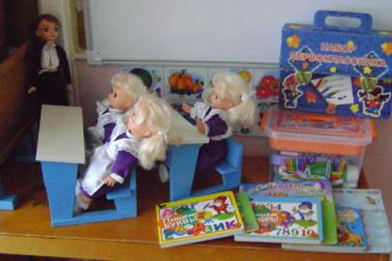
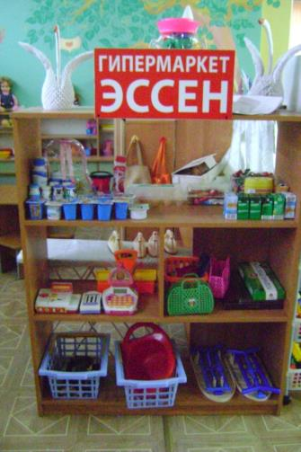
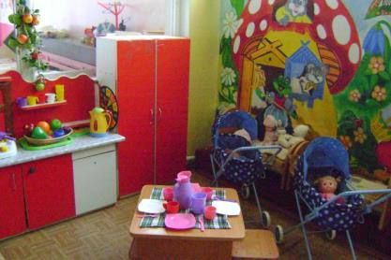
Сюжетно-ролевые игры.

Slide 11
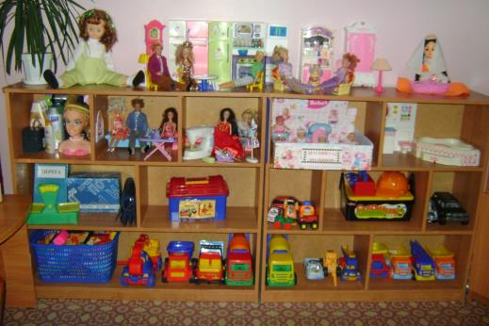
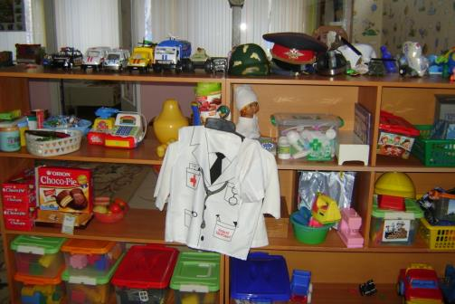
Насыщенность среды

Slide 12
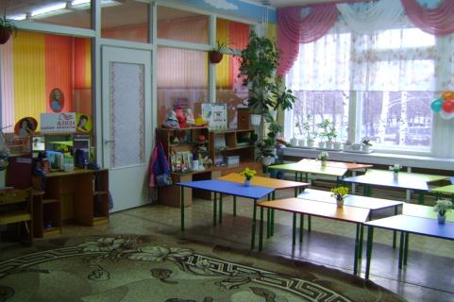
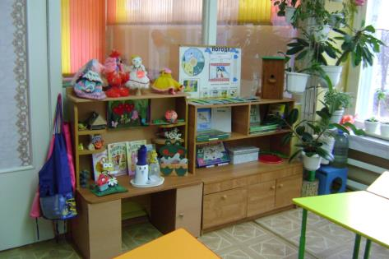
Насыщенность среды

Slide 13
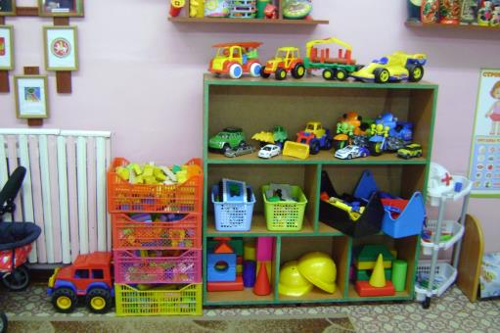
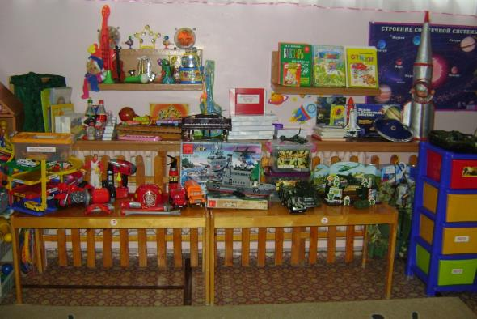
Игры для мальчиков

Slide 14
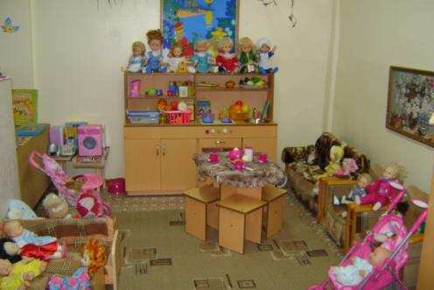
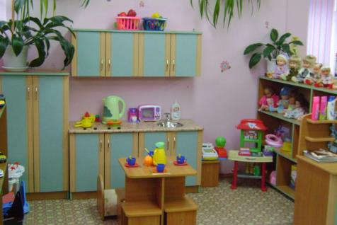
Игры для девочек

Slide 15
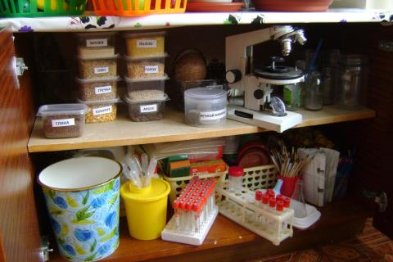
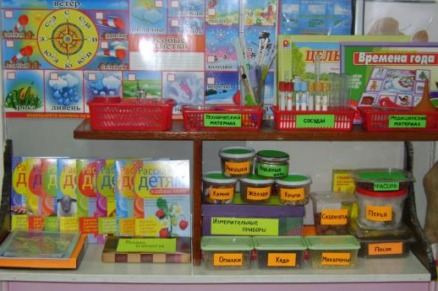
Центры экспериментирования

Slide 16
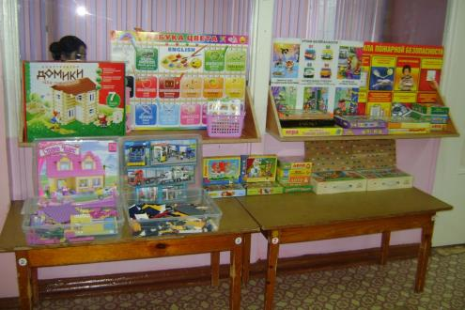
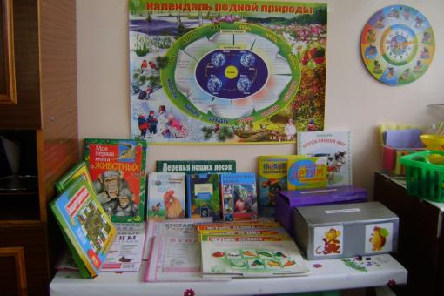
Познавательные центры

Slide 17
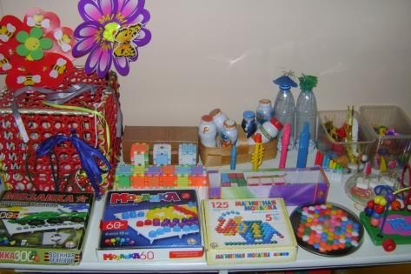
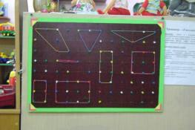
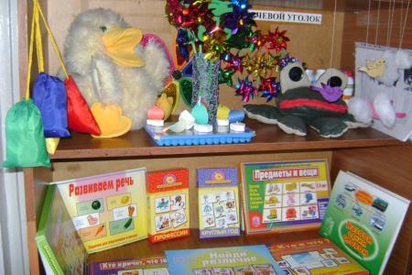
Речевые центры

Slide 18
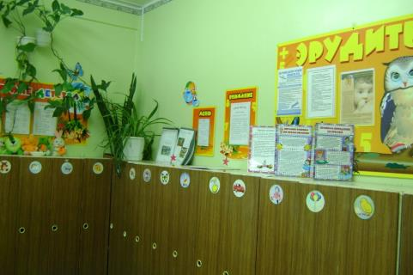
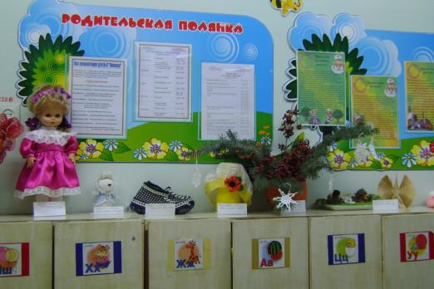
Приёмные групп

Slide 19
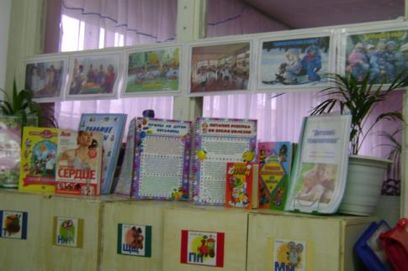
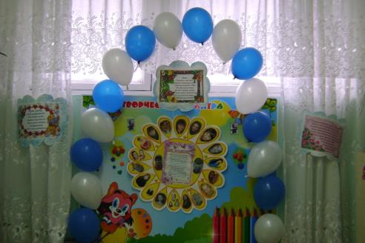
Приёмные групп

Slide 20
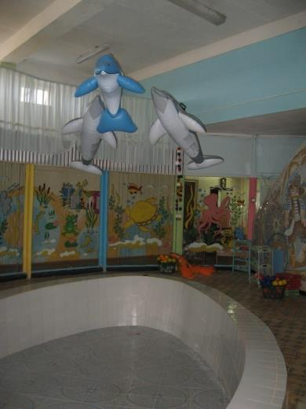
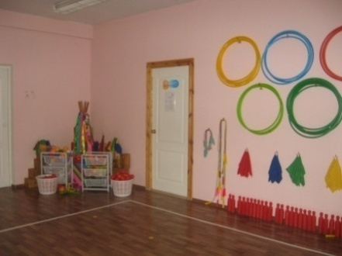
Физическое развитие

Slide 21
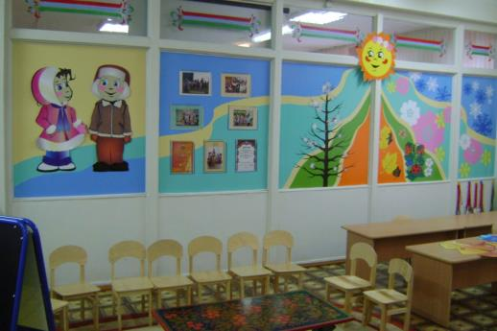
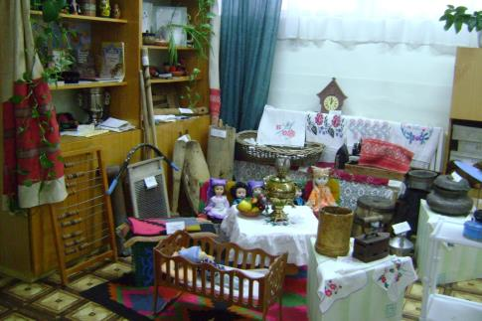
Татарский кабинет

Slide 22
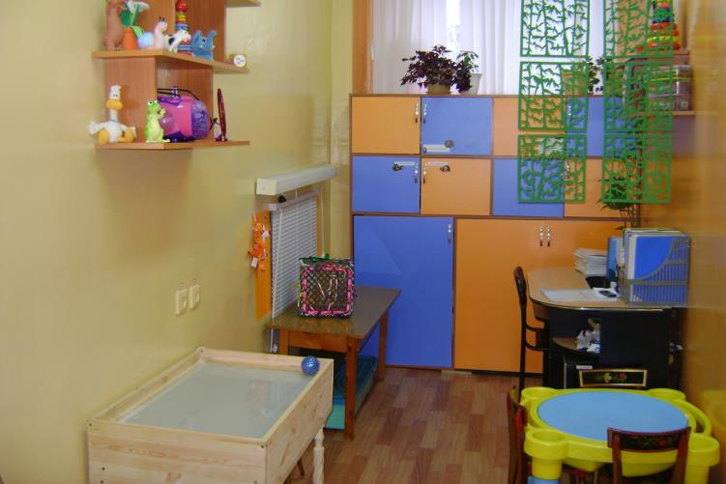
Кабинет психолога

Slide 23
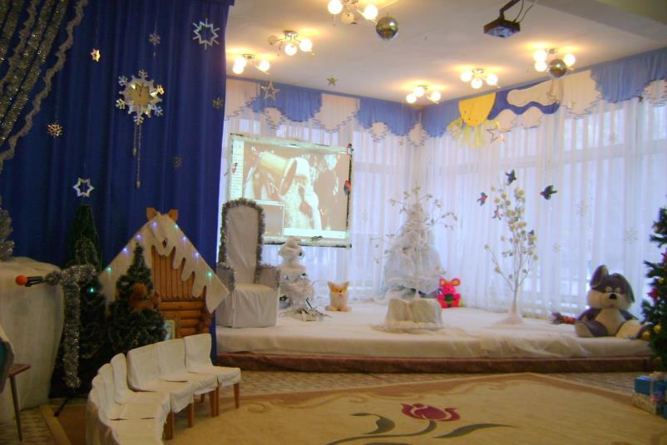
Музыкальный зал

Slide 24
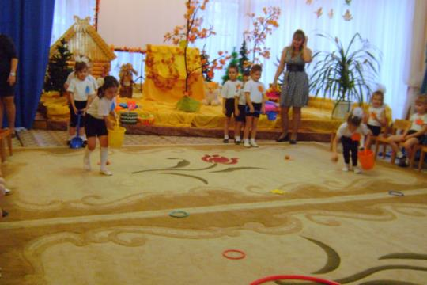
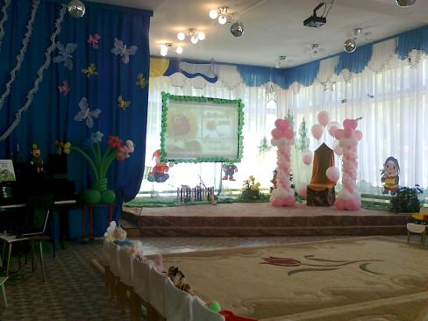
Музыкальный зал

Slide 25
Спасибо за внимание.

